Slide 1
  Desain Balok Persegi Terhadap Lentur
  Lanjutan Pertemuan 3

Slide 2
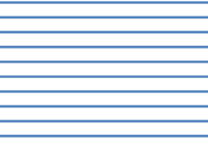



0,85f’c
ε’c = 0,003
C =
c
a = β1xc
0,85 x f’c x a x b
d
Sumbu
netral
z = a/2
As = ???
ε_{t}
T = As x fy
b
M_{u} = φM_{n} → M_{n} = M_{u}/φ
M_{n} = C.z = 0,85.f’c.a.b(d-a/2)
= 0,85f’_{c}.b.d.a – 0,425.f’_{c}.b.a²
a diperoleh dari persamaan pangkat dua di atas
0,85 f / c ab
A_{s} =
f
y

Slide 3
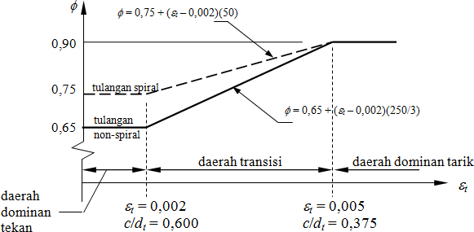
Setelah menemukan A_{s}, cek kembali terhadap syarat A_{s maks} dan _{As min}.
Cek kembali nilai φ yang dipakai, berdasarkan nilai εt.
ε = ^{⎛ d − c ⎞}0,003
⎜ ⎟
t
⎝
c
⎠

Slide 4
Syarat jarak tulangan :
Tulangan baja pada suatu penampang balok beton harus diletakkan sedemikian rupa sehingga jarak antar poros tulangan dalam satu lapis tidak kurang dari ukuran diameter tulangan, (>d_{b}), namun juga tidak kurang dari 25 mm.
Jika kebutuhan tulangan cukup banyak dan harus disusun lebih dari satu lapis, maka jarak antar lapis tulangan dalam arah vertikal tidak boleh kurang dari 25 mm. Persyaratan jarak antar tulangan ini tercantum pada ACI 318M-11 pasal 7.6.
Selain itu lebar penampang balok juga harus memperhatikan tentang ketentuan tebal selimut beton yang disyaratkan. Dalam pasal 7.7 ACI 318M-11 disebutkan bahwa untuk penampang balok dan kolom dianjurkan mengambil selimut beton setebal 40 mm, sedangkan untuk pelat yang tidak berhubungan langsung dengan tanah dapat diambil selimut beton setebal 20 mm.

Slide 5
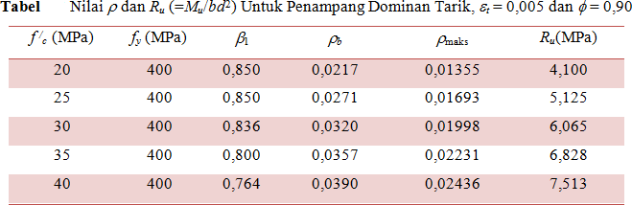
Contoh 4.1
Desainlah sebuah penampang persegi memikul beban momen terfaktor
balok beton bertulang yang sebesar 490 kN∙m, dengan
menggunakan persentase tulangan maksimum ρ_{maks} untuk penampang
dominan tarik. Gunakan f / = 20 MPa dan f = 400 Mpa
c y
φM_{n} = R_{u} bd ²
⎛ ρ ⋅ f _{y} ⎞
dengan R = φρf 1−
⎜ ⎟
u y
⎝
1,7 ⋅ f
′
c ⎠

Slide 6
_{f} / _{c ⎛}
600
⎞
1. ρ_{b} = 0,85 ⋅ β₁
⎜ ⎟
⎜ ⎟
f _{y} 600 + f
⎝ ⎠
y
Karena f /c = 20 MPa, fy = 400 MPa dan β1 = 0,85, maka :
ρ = 0,85 ⋅ 0,85 ^{20 ⎛}
⎜
600
⎞ = 0,02168
b
⎟
400 ⎝ 600 + 400 ⎠
Selanjutnya dapat dihitung nilai ρmaks
⎛ f _{y} ⎞
⎜ 0,003 +
⎟
ρmaks
= ρb ⎜
^{Es ⎟} = 0,625ρb = 0,01355
⎜
⎜
⎝
0,008
⎟
⎟
⎠
⎛
^{ρ}maks ^{f} y ⎞
⎛ 0,01355× 400 ⎞
Ru maks
= φρmaksfy ⎜1 −
⎟ = 0,9 × 0,01355 × 400 ⎜1−
⎟
⎠
⎜
/
⎟
1,7 × 20
1,7 f_{c}
⎝
⎝ ⎠
= 4,09962 MPa (Nilai ρmaks dan Ru maks dapat dilihat pula dari Tabel 4.1)

Slide 7
2. Dari persamaan 3.17, maka nilai bd² dapat dihitung sebagai berikut :
bd²
₌ M_{u}
= ^{490 ⋅106} = 119.523.272,88 mm³
R_{u} 4,09962
Dengan mengasumsikan suatu nilai b, maka d dapat dihitung, dan As = ρbd. Misal diambil lebar balok, b = 300 mm, maka d = 632 mm dan As = 2.565,82 mm² . Sehingga dapat digunakan tulangan tarik 6D25, As = 2.940 mm². Gambar penampang balok dan penempatan tulangan ditunjukkan dalam Gambar C.4.1. Selanjutnya cek kembali kuat momen rencana dari penampang tersebut.

Slide 8
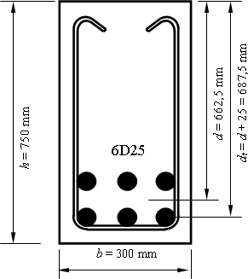
a
=
A_{s} ⋅ f _{y}
₌ 2.940 × 400
0,85 f / b
0,85× 20 × 300
c
= 230,59 mm
= a/0,85 = 271,28
= 271,28/687,5 = 0,3946
c c/dt
c/dt > 0,375
(penampang pada daerah transisi)
φ = 0,65 + 0,25 ^{⎡ dt} − ^{5 ⎤} = 0,87
⎢_{⎣ c 3}⎥⎦
φMn = φAsfy(d – a/2)
= 559.856.379,6 N∙mm
= 559,85 kN∙m
φMn > Mu (= 490 kN∙m) OK.

Slide 9
Contoh 4.2
Selesaikan kembali soal dalam Contoh 4.1 namun dengan mengambil nilai ρ = 1% dan b = 350 mm

Slide 10
Contoh 4.3
Hitunglah jumlah tulangan tarik yang dibutuhkan untuk suatu penampang dengan lebar 250 mm, tinggi total 500 mm, yang memikul beban momen
lentur terfaktor sebesar 200 kN∙m. Gunakan f / = 25
MPa dan f_{y} = 400 MPa
Contoh 4.4
c
Hitunglah jumlah tulangan tarik yang dibutuhkan untuk suatu penampang dengan lebar 350 mm, yang memikul beban momen lentur terfaktor sebesar 400
kN∙m. Gunakan f / = 30 MPa dan f = 400 MPa
c y

Slide 11
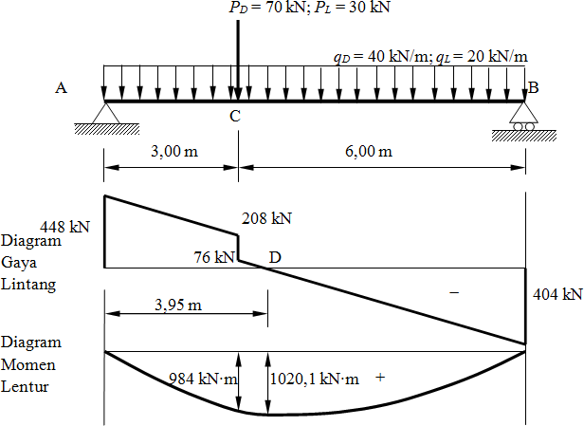
Contoh 4.5
Suatu balok beton bertulang dengan tumpuan sederhana dengan panjang bentang 9 meter, memikul beban seperti pada gambar. Lakukan desain terhadap balok tersebut dengan menggunakan rasio tulangan sebesar
maksimum 1,5%, b = 500 mm, serta f / = 25 MPa dan f = 400 MPa
c y

